Slide 1
Transformación de espacio vectorial rgb a hsv y Procesos morfológicos i

Slide 2
Objetivos:
Conocer lo que es un espacio de color HSV.
Conocer lo que significa las siglas HSV.
Detectar los valores HSV de los colores Rojo, Verde y Azul.
Reconocimiento de un objeto mediante los valores HSV
Seguimiento de un objeto utilizando una webcam.
Conocer el filtro Gaussiano.
Conocer el filtro Medio.
Definiciones básicas del proceso morfológico
Elementos del proceso morfológico
Filtro de erosión.
Filtro de dilatación.

Slide 3
¿Qué es un espacio de color HSV?
Dentro del ordenador, los colores vienen codificados por números. Hay varias formas de codificar los colores. La más popular es el sistema de color RGB, que sin duda todos conocéis. Este sistema asigna a cada color una cantidad de Rojo, Verde y Azul entre 0 y 255. Por ejemplo, el rojo puro es [255,0,0]. Hasta aquí todo correcto, ¿no?
Pero hay otras formas de codificar los colores. El HSV (del inglés Hue,Saturation,Value – Tono, Saturación y Valor) es ideal para reconocimiento de colores.

Slide 4
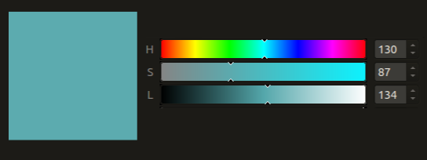
¿Qué significa los valores HSV?
Hue (H) es el tono de color (por ejemplo verde, rojo, morado…)
Saturation (S) es la intensidad de esta tonalidad. Cuanta menos saturación, más gris es el color.
Value (V) es la luminosidad del color.
Nota importante: en algunos programas el rango de Hue es de 0 a 100 o de 0 a 360. También hay veces en que Saturation y Value van de 0 a 100. El rango de OpenCV es de 0 a 255 para H, S y V.

Slide 5
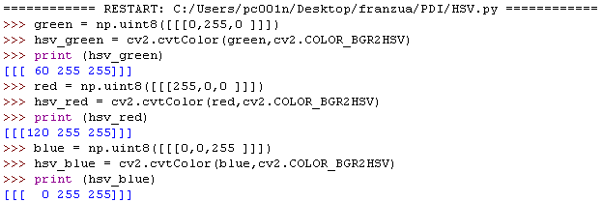
CALCULO DEL VALOR HSV DE LOS COLORES RGB

Slide 6
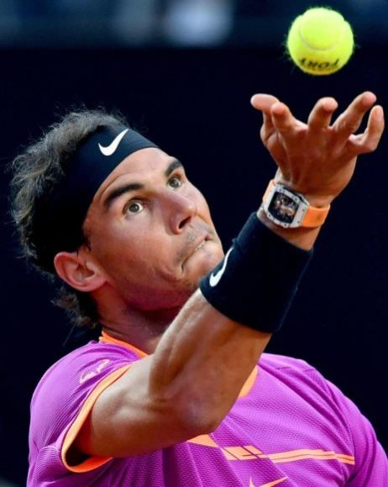
Imagen:
R G B
Rmin Gmin Bmin
Rmax Gmax Bmax
H S V
Hmin Smin Vmin
Hmax Smax Vmax
Smax y Vmax =255

Slide 7
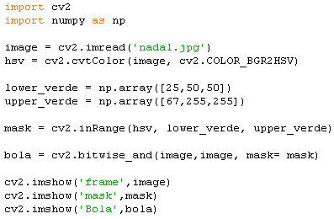
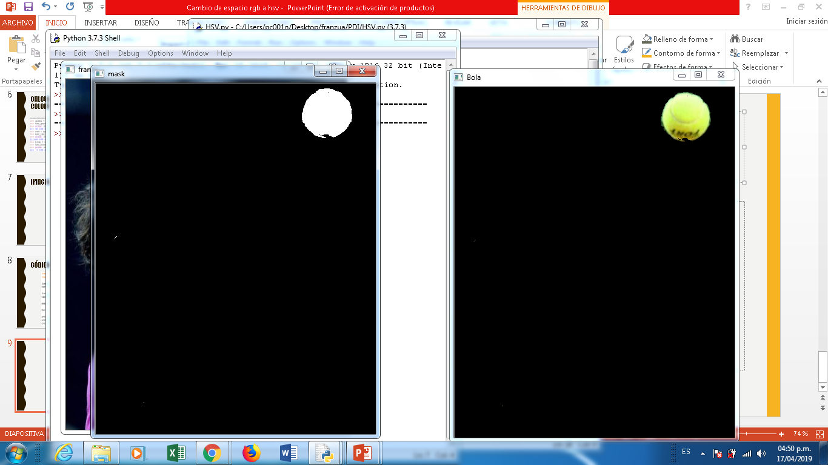
Código:

Slide 8
resultado:

Slide 9
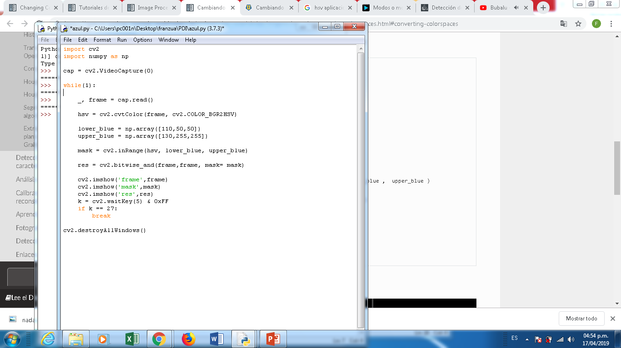
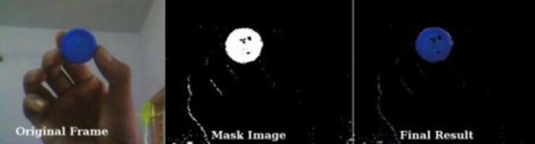
CODIGO DE LA CAMARA:

Slide 10
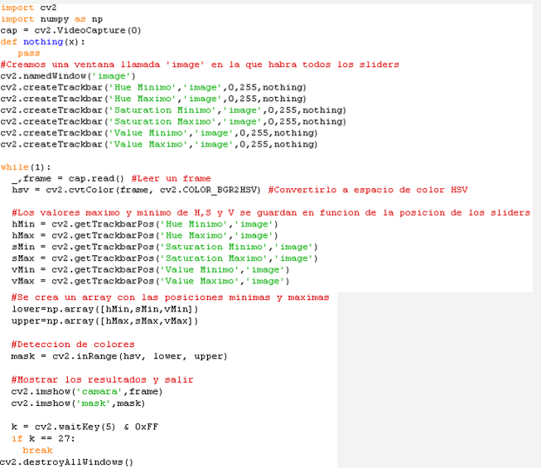
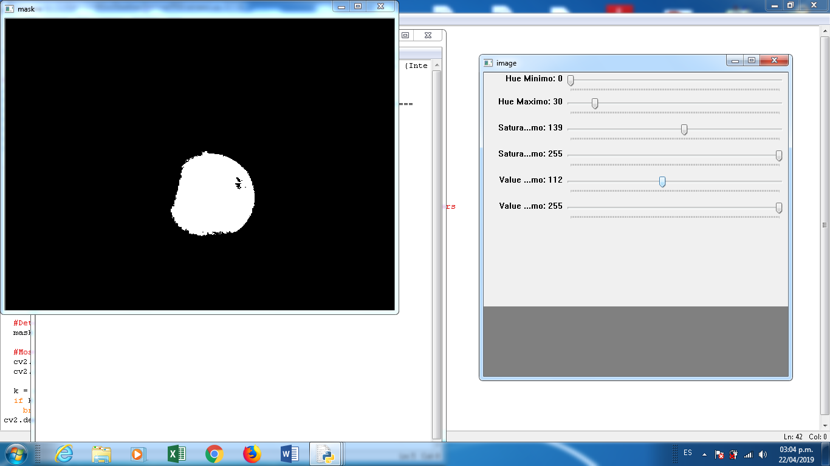
Calculo de los parámetros HSV:

Slide 11
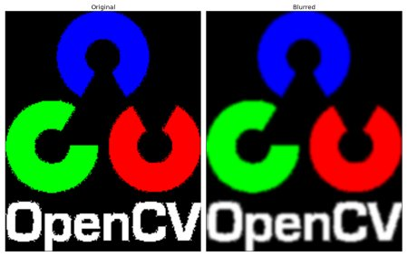
Filtrado gaussiano:
En este enfoque, en lugar de un filtro de caja que consiste en coeficientes de filtro iguales, se utiliza un núcleo gaussiano. Se realiza con la función, cv2.GaussianBlur () . Deberíamos especificar el ancho y la altura del núcleo, que debería ser positivo e impar. También debemos especificar la desviación estándar en las direcciones X e Y, sigmaX y sigmaY respectivamente. Si solo se especifica sigmaX, sigmaY se toma como igual a sigmaX. Si ambos se dan como ceros, se calculan a partir del tamaño del núcleo. El filtrado gaussiano es altamente efectivo para eliminar el ruido gaussiano de la imagen.
Si lo desea, puede crear un núcleo gaussiano con la función, cv2.getGaussianKernel ().

Slide 12
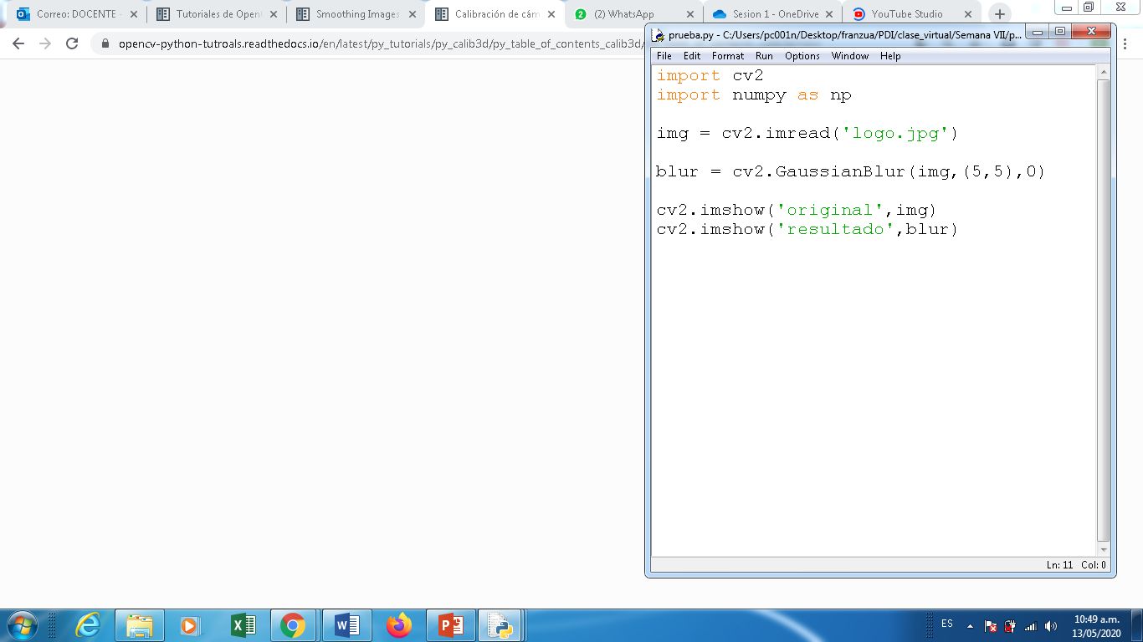
FILTRADO GAUSSIANO:

Slide 13
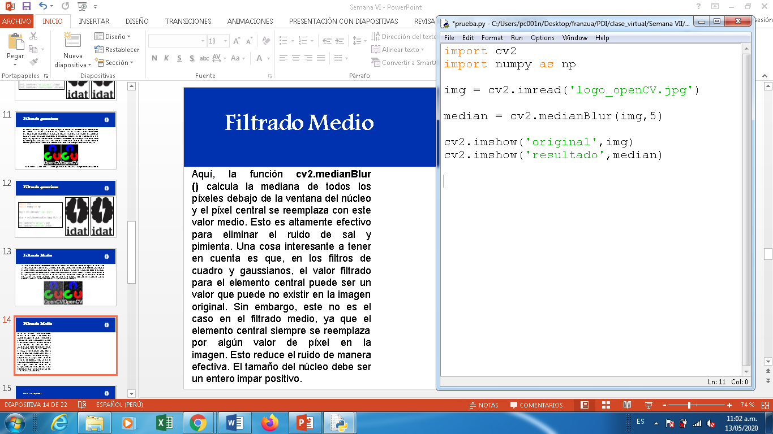
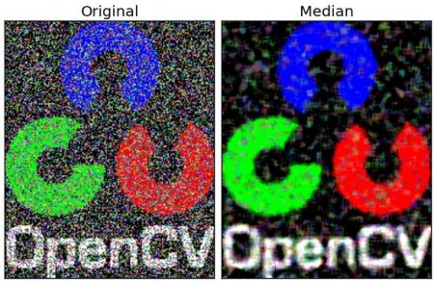
Filtro medio:
Aquí, la función cv2.medianBlur () calcula la mediana de todos los píxeles debajo de la ventana del núcleo y el píxel central se reemplaza con este valor medio. Esto es altamente efectivo para eliminar el ruido de sal y pimienta. Una cosa interesante a tener en cuenta es que, en los filtros de cuadro y gaussianos, el valor filtrado para el elemento central puede ser un valor que puede no existir en la imagen original. Sin embargo, este no es el caso en el filtrado medio, ya que el elemento central siempre se reemplaza por algún valor de píxel en la imagen. Esto reduce el ruido de manera efectiva. El tamaño del núcleo debe ser un entero impar positivo.

Slide 14
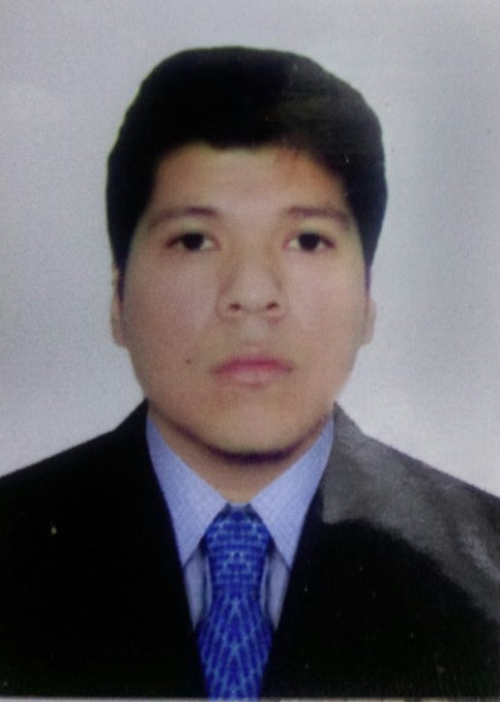
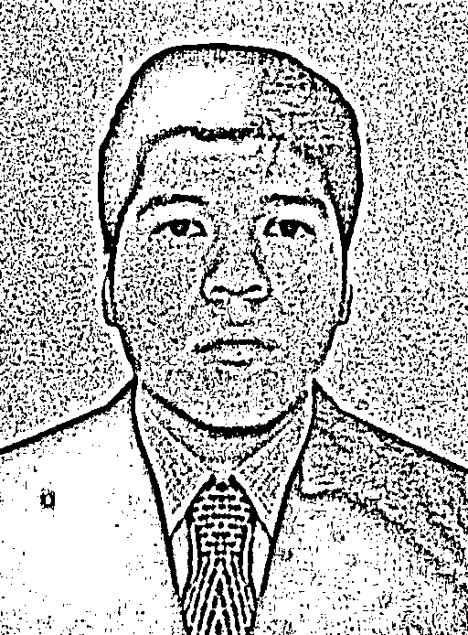
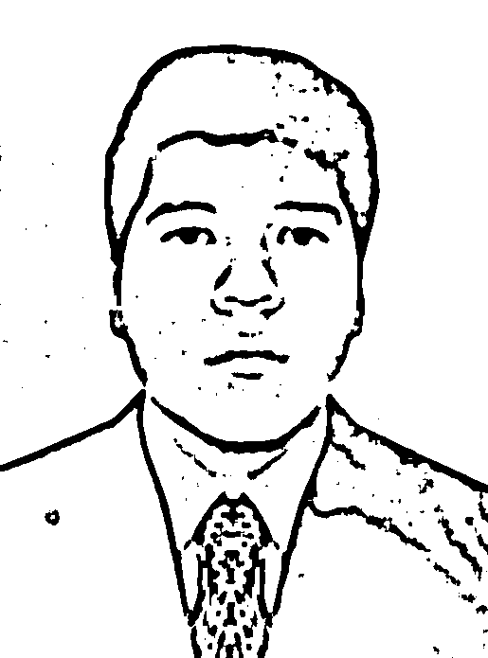
Actividad de Aprendizaje:
Imagen Original
Binarización Adaptativa
Filtro Media

Slide 15
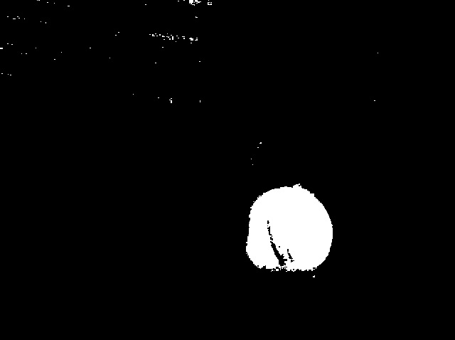
Teoría:
Las transformaciones morfológicas son algunas operaciones simples basadas en la forma de la imagen. Normalmente se realiza en imágenes binarias. Necesita dos entradas, una es nuestra imagen original, la segunda se llama elemento de estructuración o kernel que decide la naturaleza de la operación. Dos operadores morfológicos básicos son la erosión y la dilatación. Luego, sus variantes de formas como Apertura, Cierre, Gradiente, etc. también entran en juego. Los veremos uno por uno con la ayuda de la siguiente imagen:

Slide 16
EROSIÓN:
La idea básica de la erosión es como la erosión del suelo solamente, erosiona los límites del objeto de primer plano (siempre trate de mantener el primer plano en blanco). Entonces ¿Qué es lo que hace? El kernel se desliza a través de la imagen . Un píxel en la imagen original (1 o 0) se considerará 1 solo si todos los píxeles debajo del kernel son 1, de lo contrario se erosionará (se pondrá a cero).
Entonces, lo que sucede es que todos los píxeles cerca del límite se descartarán dependiendo del tamaño del kernel. Por lo tanto, el grosor o el tamaño del objeto en primer plano disminuye o simplemente la región blanca disminuye en la imagen. Es útil para eliminar pequeños ruidos blancos (como hemos visto en el capítulo del espacio de color), separar dos objetos conectados, etc.

Slide 17
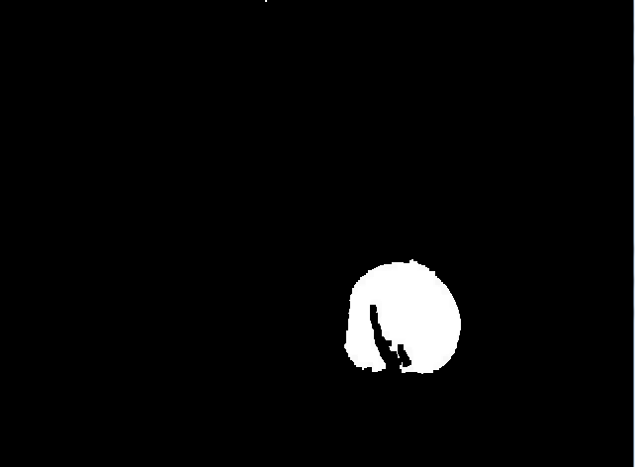
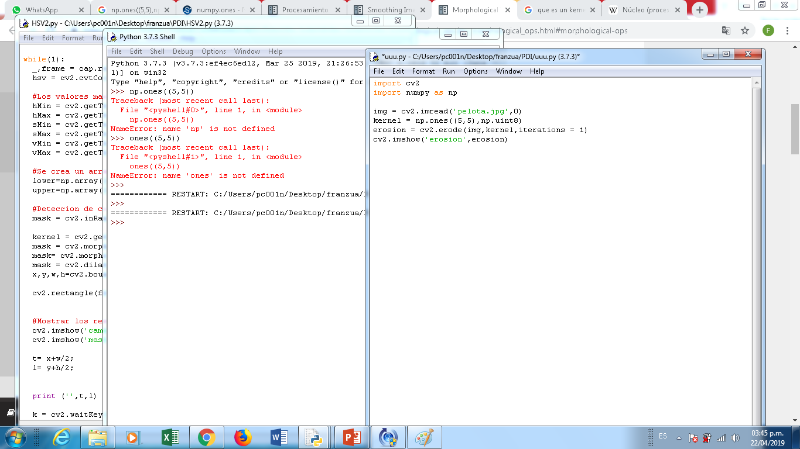
EROSIÓN:

Slide 18
Dilatación:
Es justo lo contrario de la erosión. Aquí, un elemento de píxel es '1' si al menos un píxel debajo del núcleo es '1'. Por lo tanto, aumenta la región blanca en la imagen o el tamaño del objeto en primer plano aumenta. Normalmente, en casos como la eliminación de ruido, la erosión es seguida por la dilatación. Porque, la erosión elimina los ruidos blancos, pero también encoge nuestro objeto. Así lo dilataremos. Como el ruido se ha ido, no volverán, pero nuestra área de objetos aumenta. También es útil para unir partes rotas de un objeto.

Slide 19
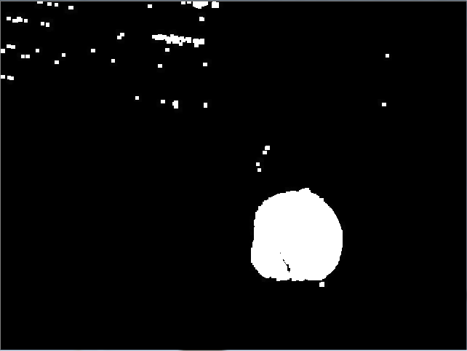
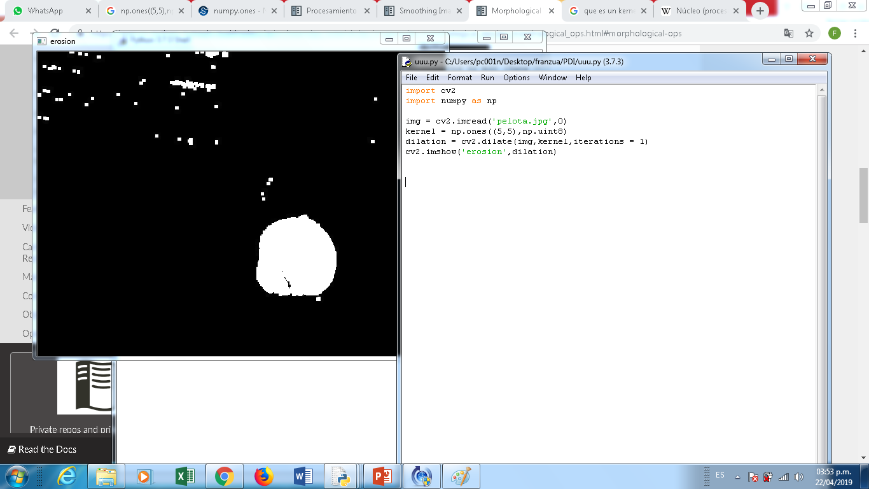
DILATACIÓN:

Slide 20
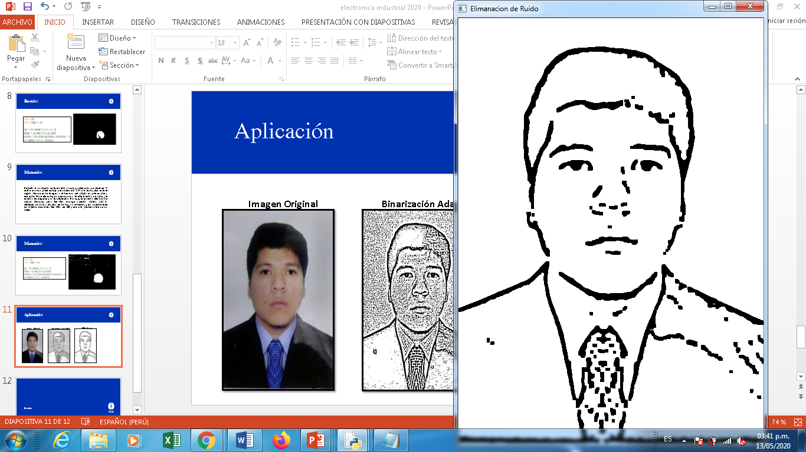
ACTIVIDAD VIRTUAL:
Imagen Original
Binarización Adaptativa
Filtro Media
Eliminación de Ruido

